Slide 1
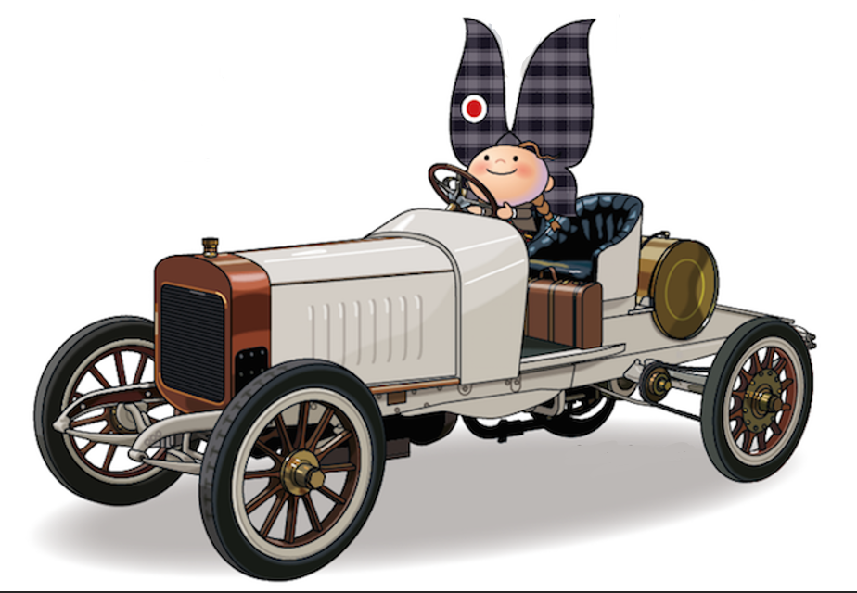
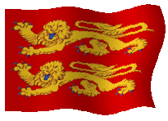



Une photographie forte, ce n'est plus l'image de quelque chose, c'est quelque chose en soi.
Ralph Gibson
L’instant
Photos prises par un randonneur pour le plaisir du partage
96
Sainte Thérèse de Lisieux
randonnées et balades d'Edgar

Slide 2
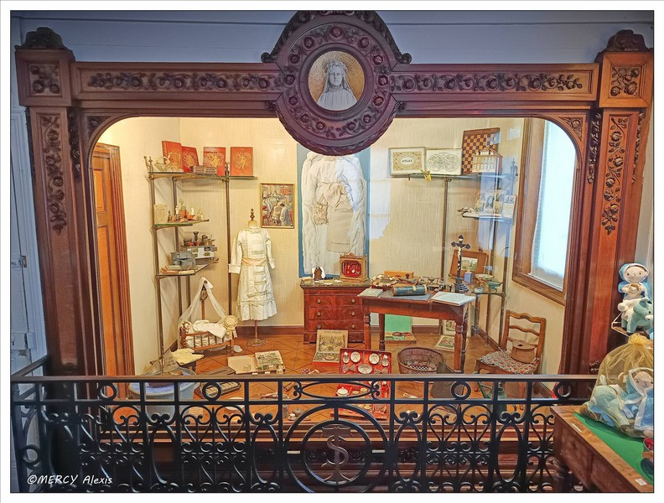
Cette pièce était la chambre de Léonie, une sœur de Thérèse

Slide 3
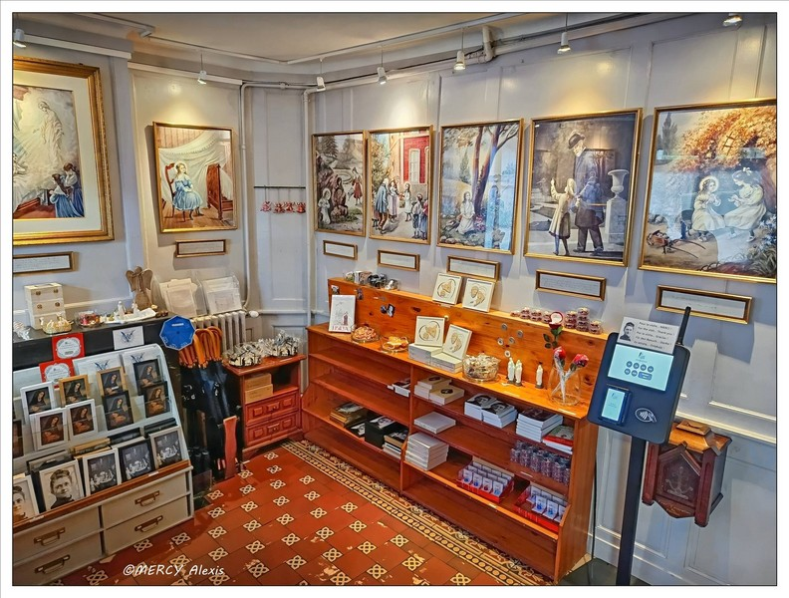
La véritable chambre de Thérèse est aujourd'hui la boutique souvenir.

Slide 4
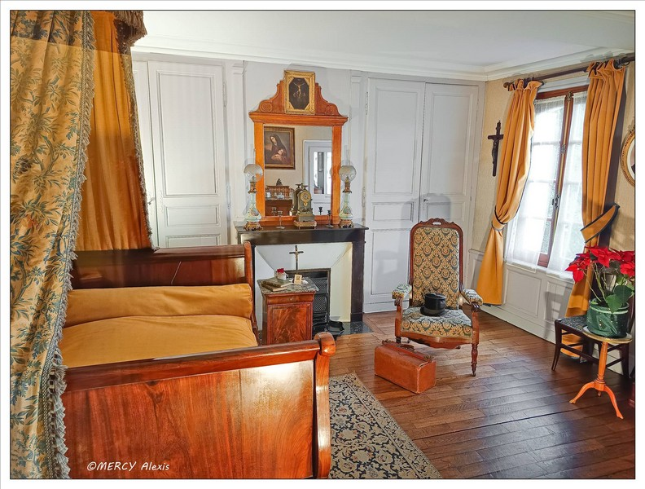
Chambre de Louis Martin , père de Thérèse.

Slide 5
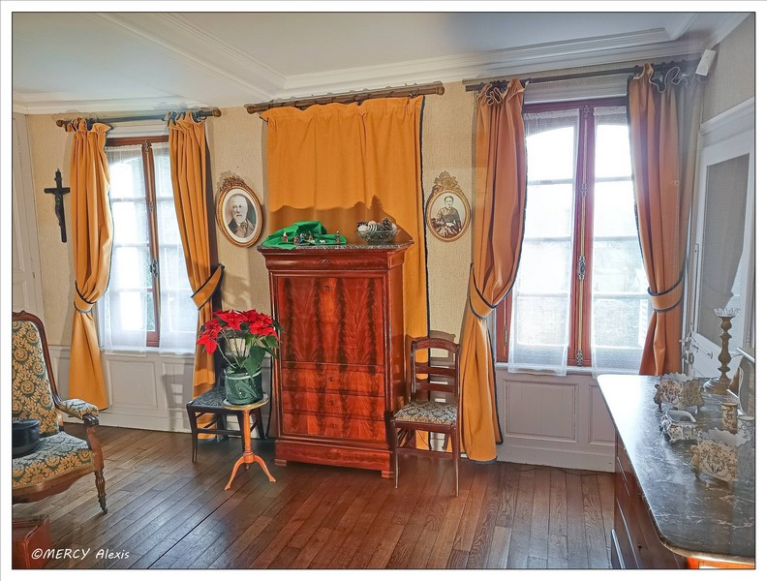
Depuis 2015, cette pièce est aussi la chambre d'un saint, puisque Louis et Zélie Martin, parents de Sainte-Thérèse
de Lisieux ont été canonisés.

Slide 6
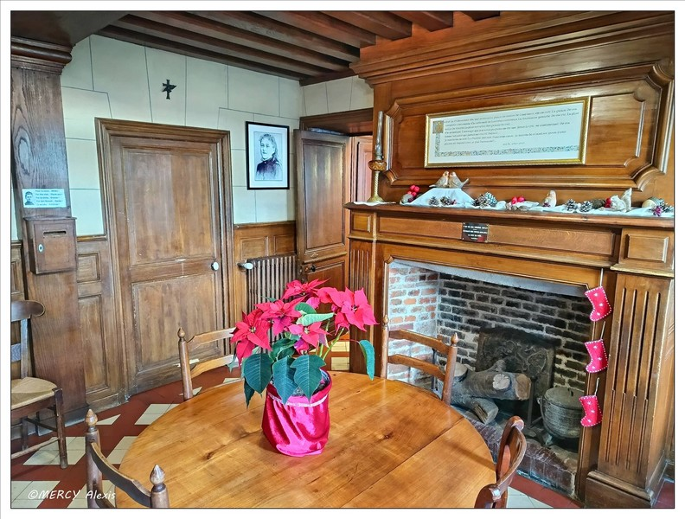
Entrée de la maison et sa cheminée.

Slide 7
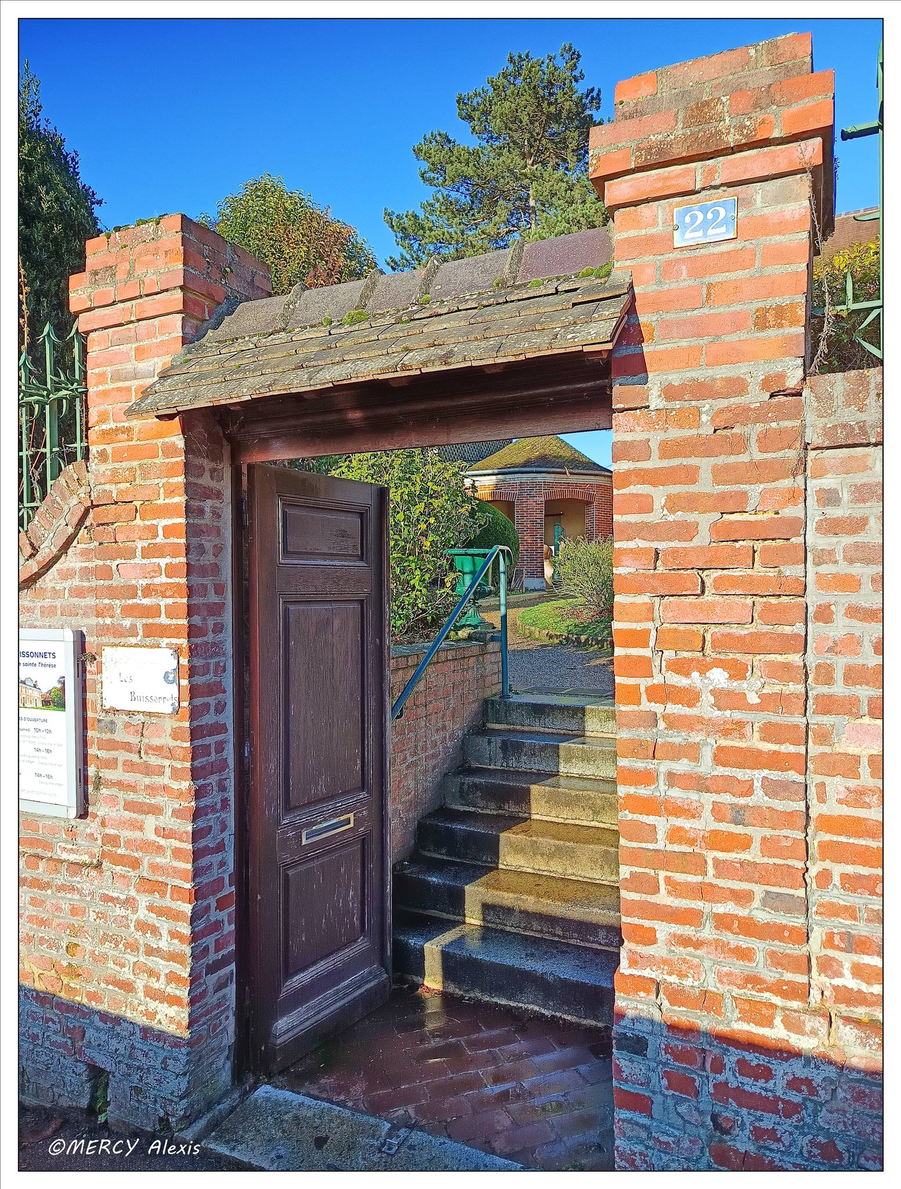
Porte d'entrée du Jardin et accès vers la maison.

Slide 8
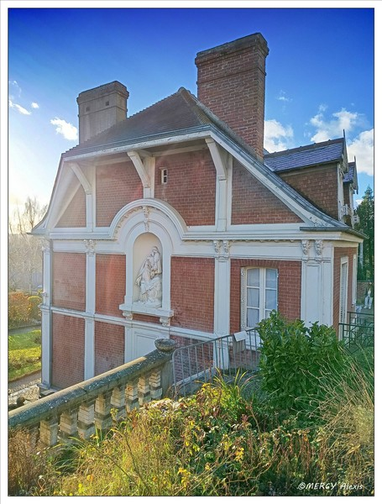
Fronton de la maison, avec une alcôve contenant une statue de Sainte-Thérèse.

Slide 9
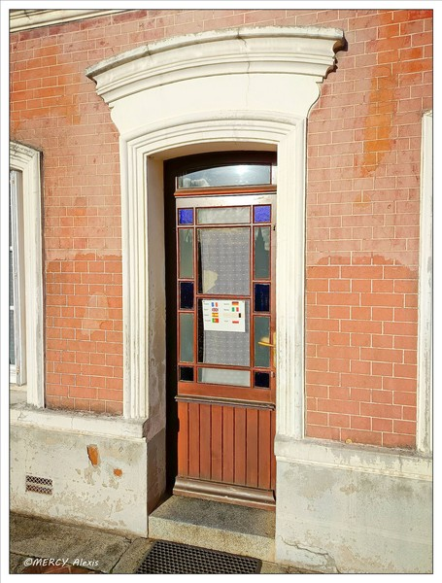
La porte d'entrée de la maison des Buissonnets.

Slide 10
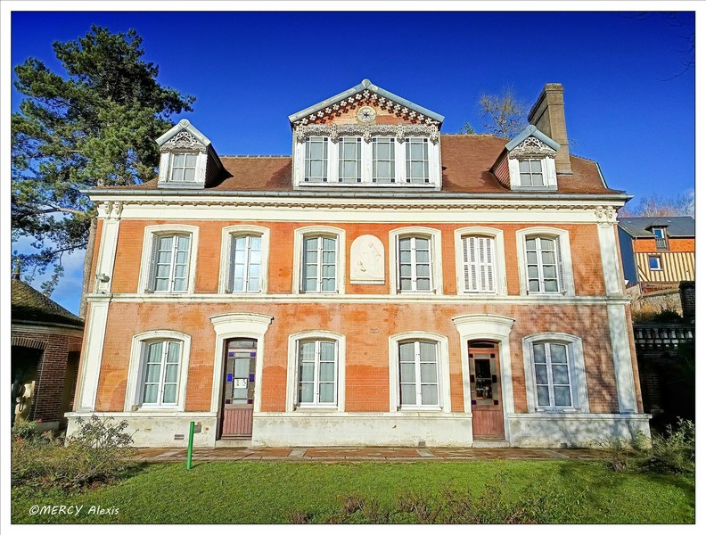
Façade de la maison d'enfance de Sainte-Thérèse. Les Buissonnets.

Slide 11
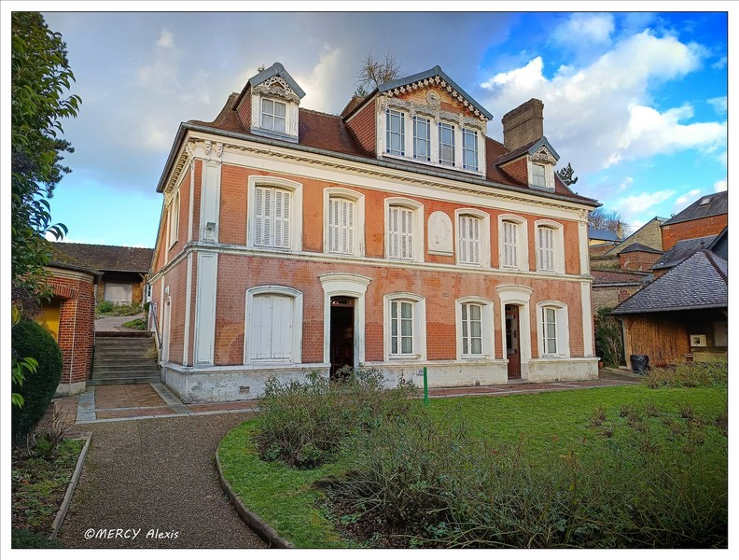
La maison des Buissonnets après la fermeture.

Slide 12
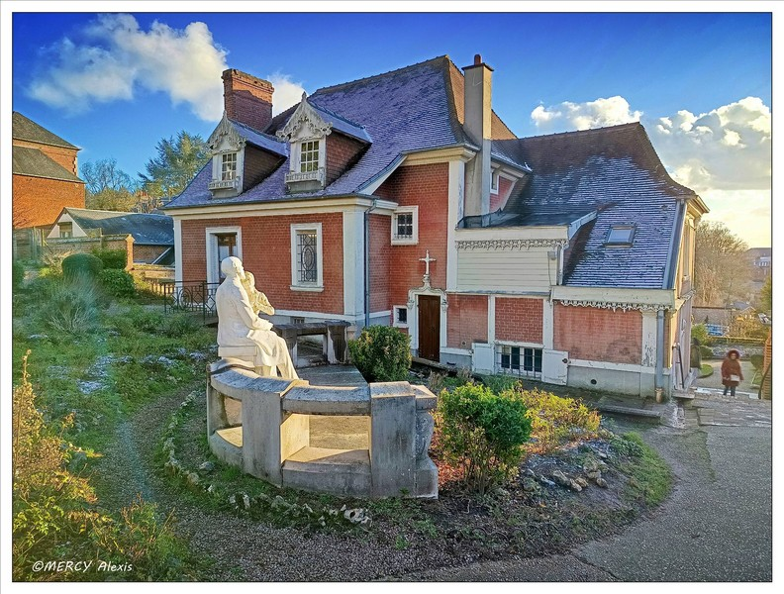
Jardin de la maison des Buissonnets.

Slide 13
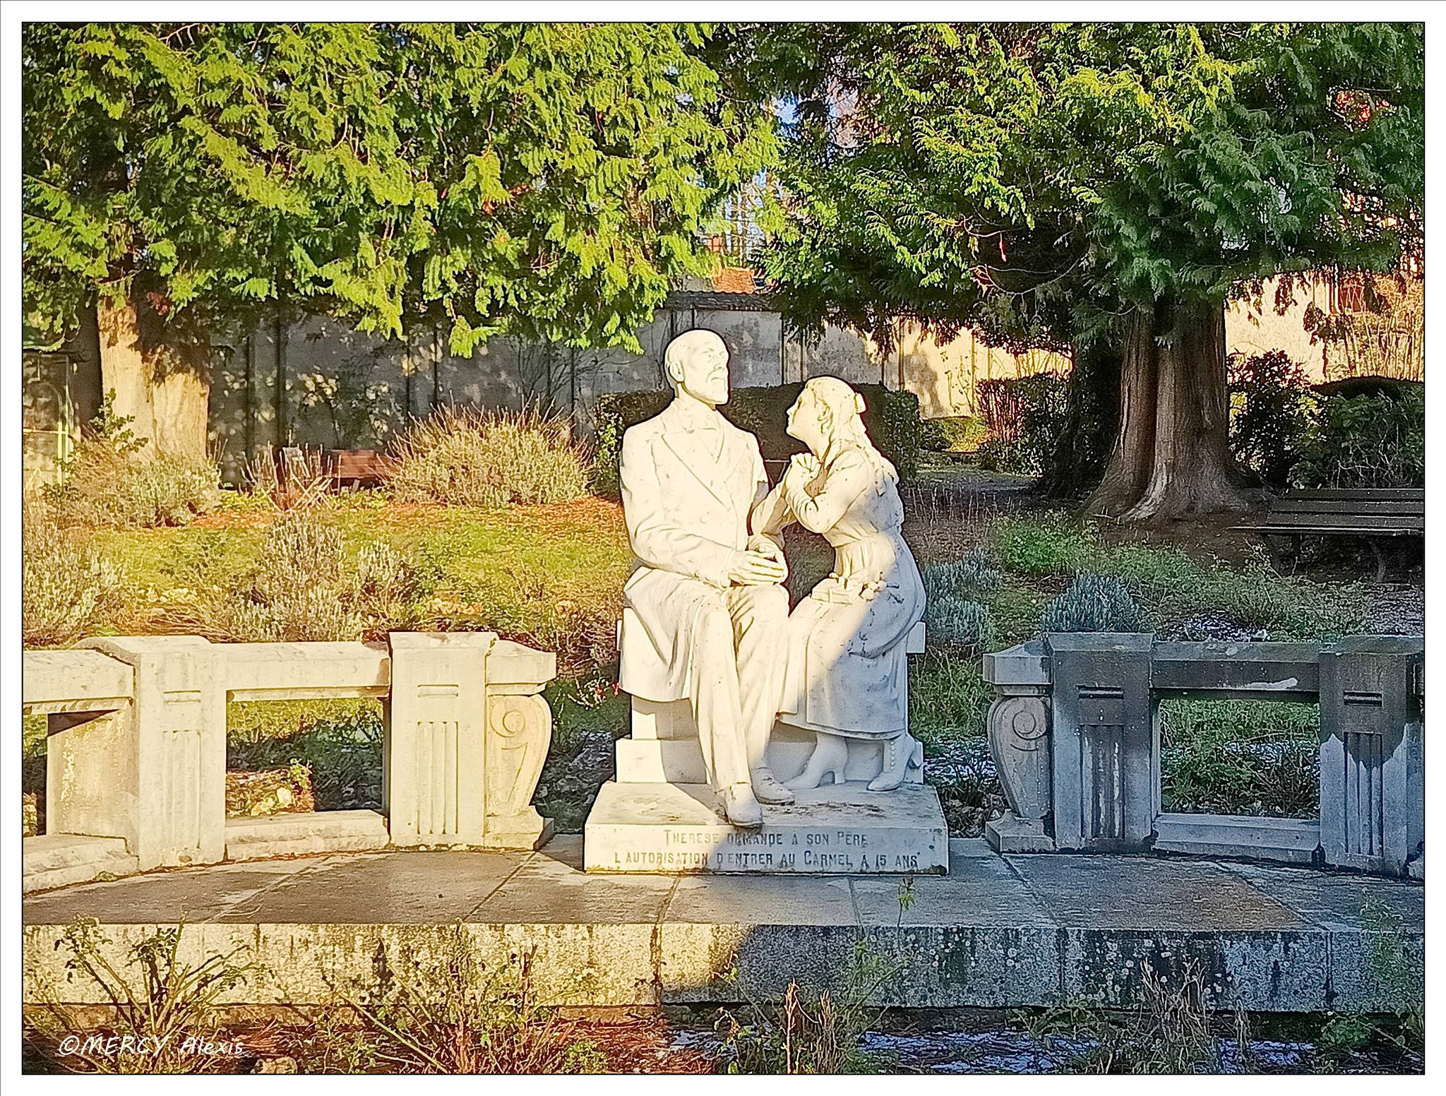
Sculpture en albâtre représentant la supplication de Thérèse à son père de rentrer au Carmel à 15 ans.

Slide 14
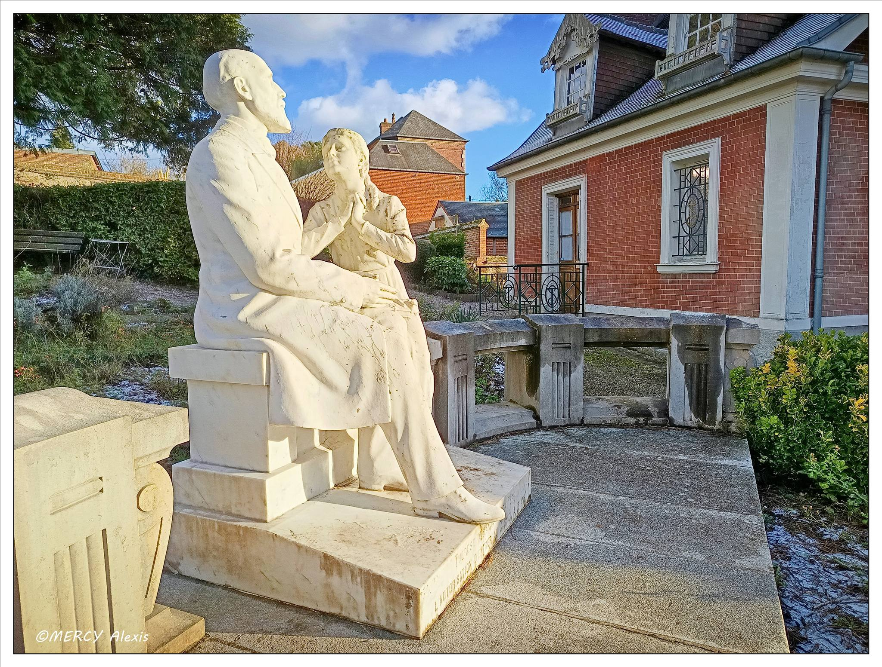
Sculpture en albâtre représentant la supplication de Thérèse à son père de rentrer au Carmel à 15 ans.

Slide 15
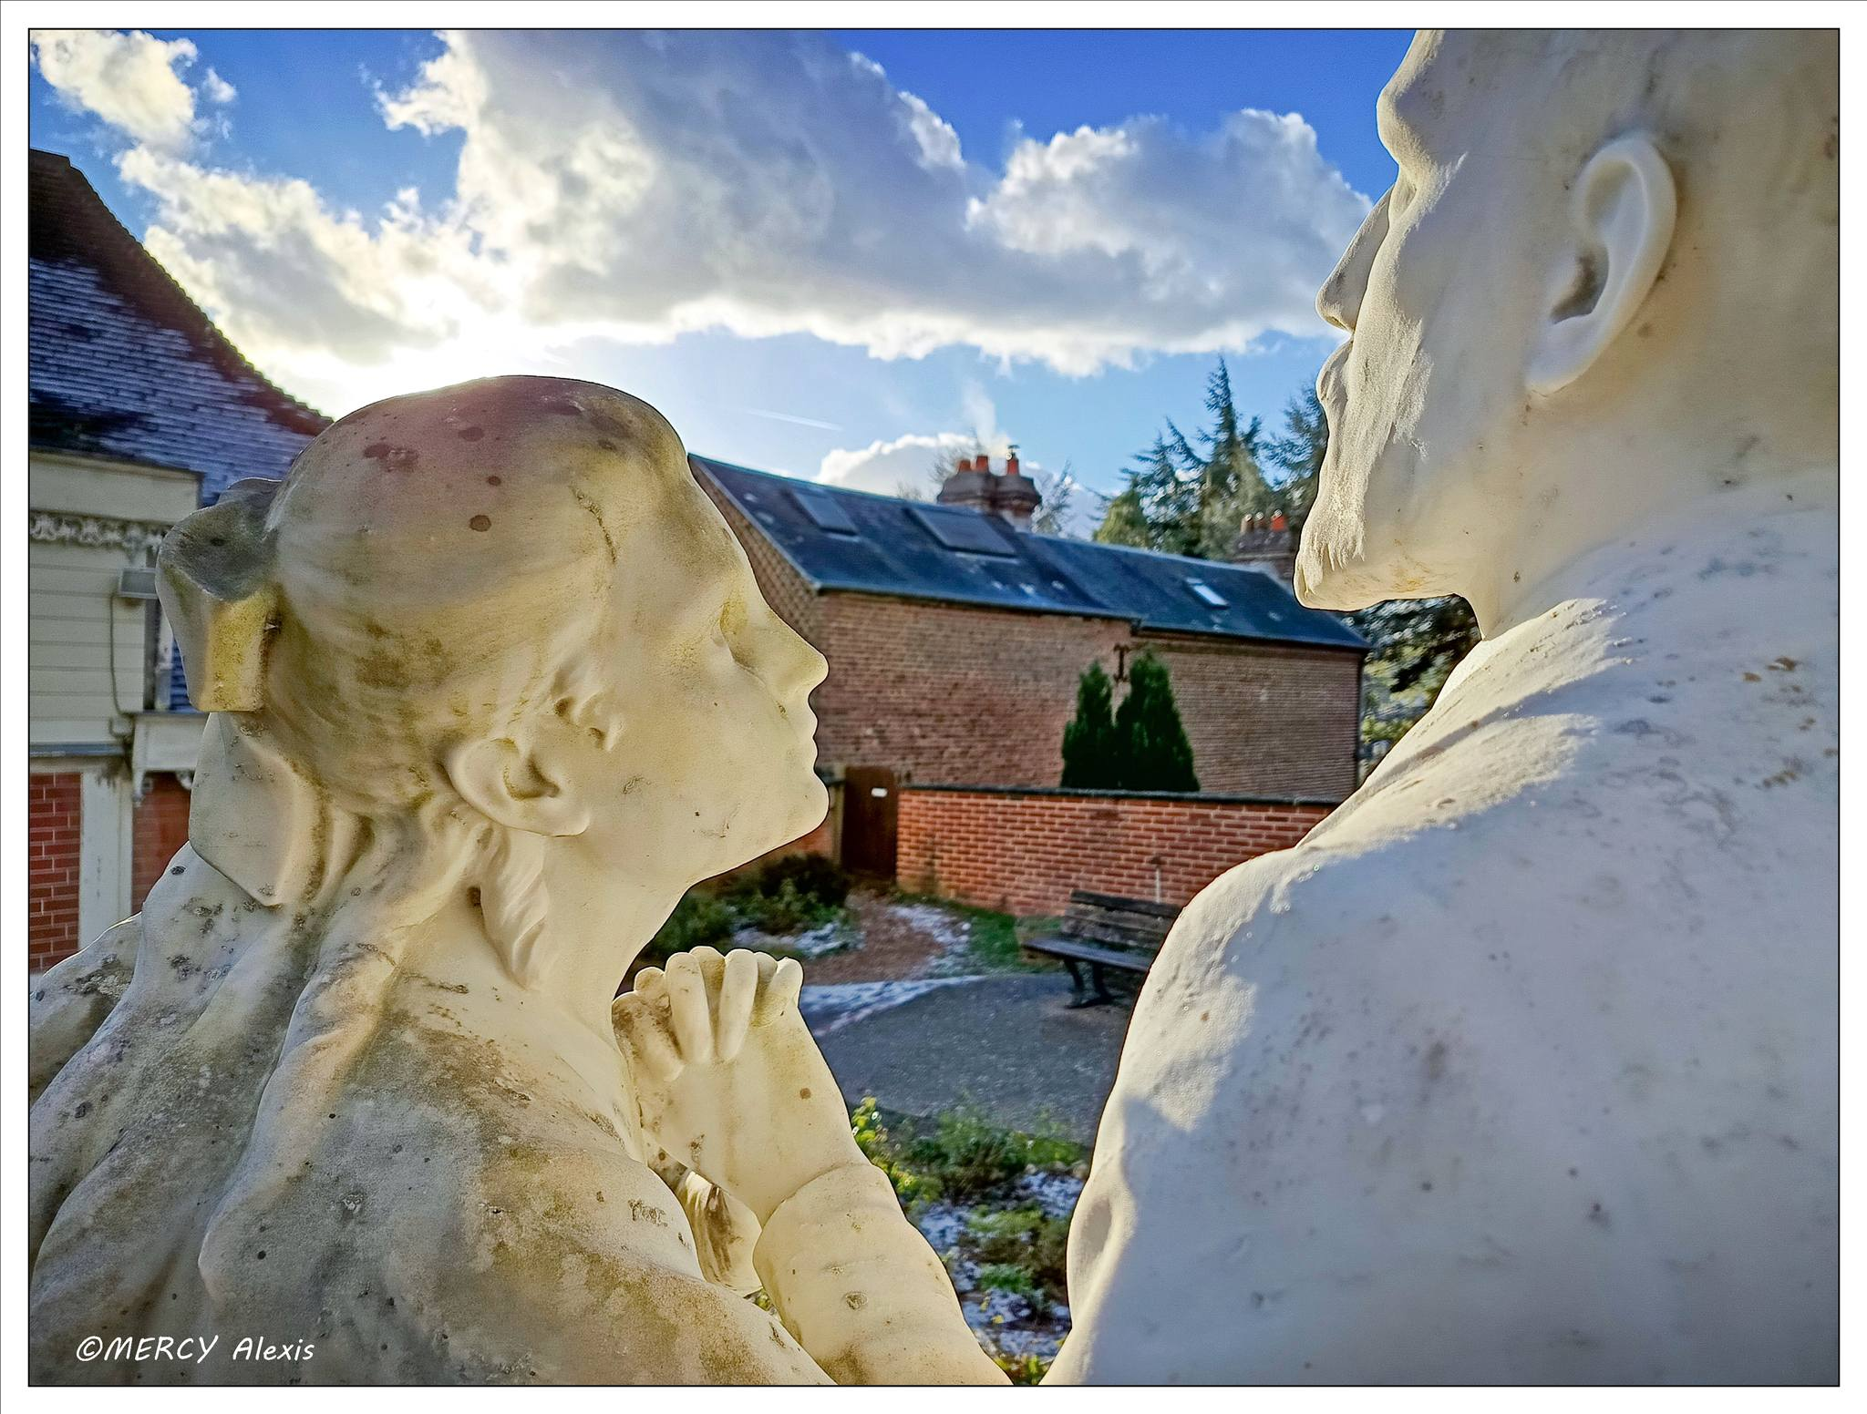
Sculpture en albâtre représentant la supplication de Thérèse à son père de rentrer au Carmel à 15 ans.

Slide 16
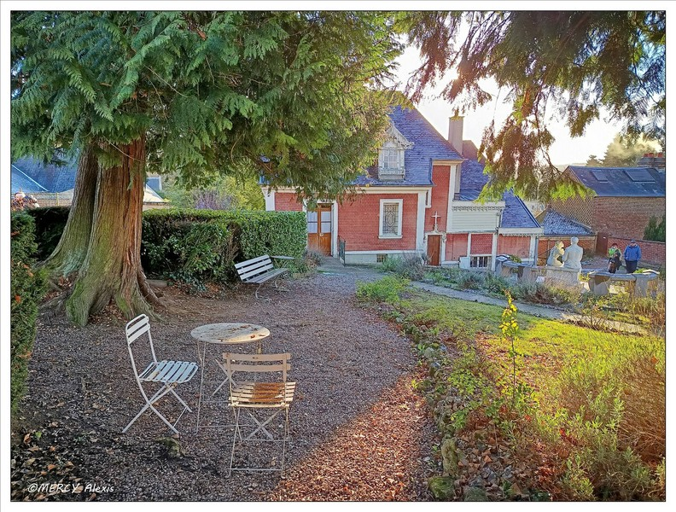
Jardin de la maison des Buissonnets.

Slide 17
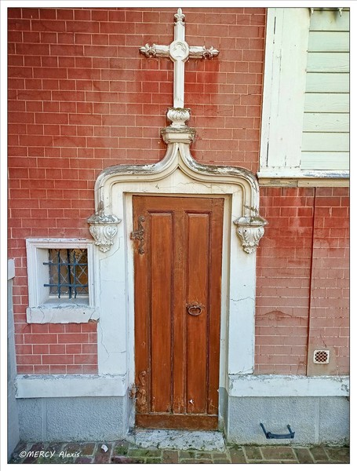
Porte surmontée d'une Croix à l'arrière de la maison.

Slide 18
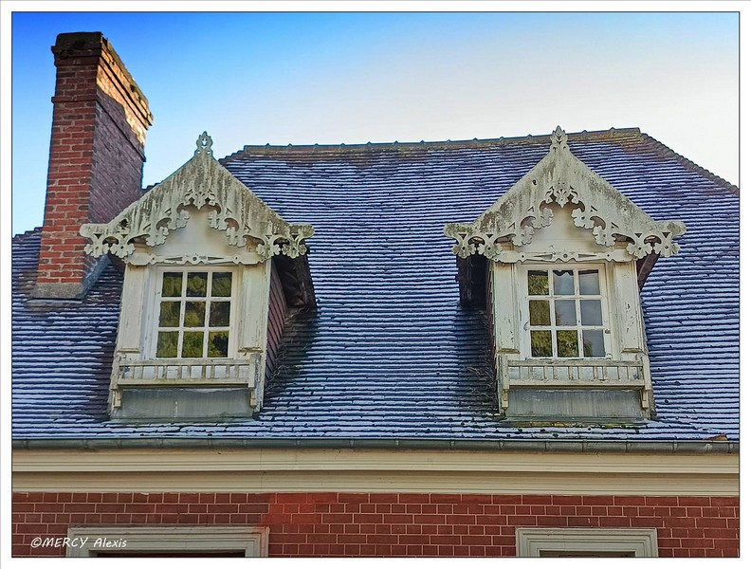
Fenêtres de toit des Buissonnets.

Slide 19
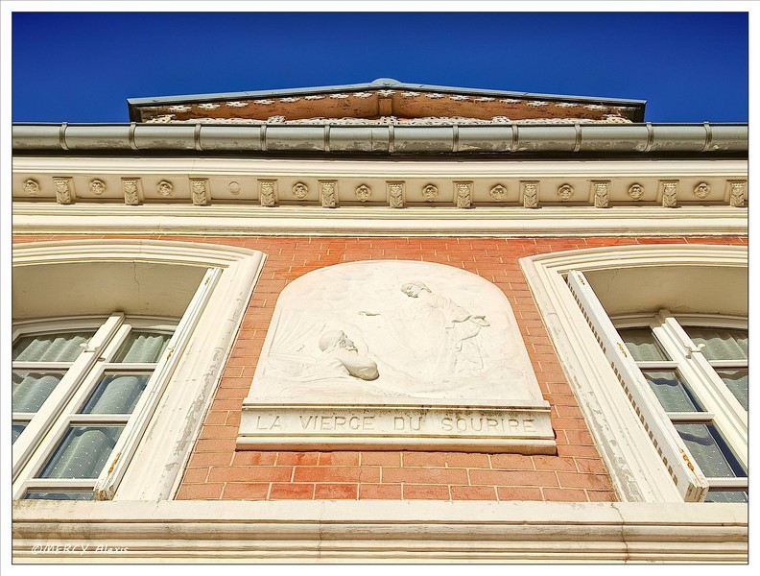
Haut-relief représentant la vision de la Vierge au Sourire.

Slide 20
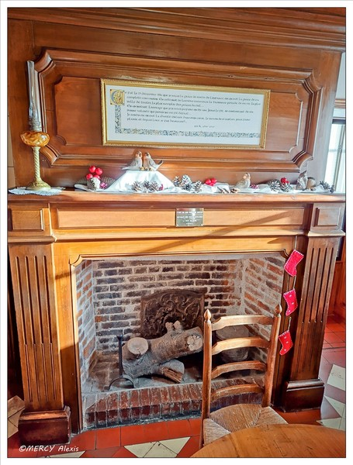
La cheminée de la maison.

Slide 21
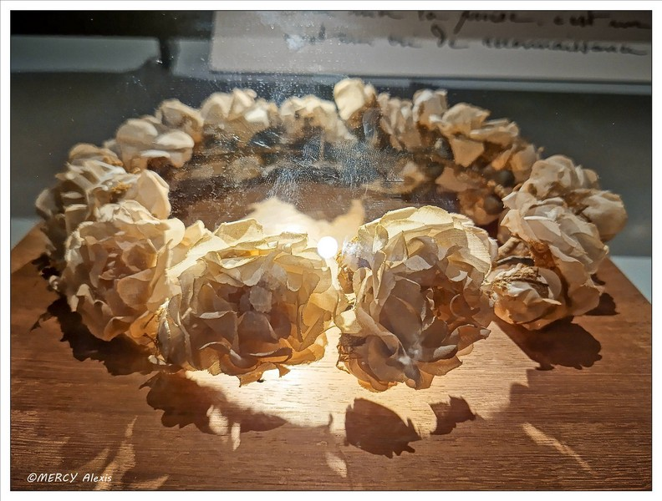
Couronne de roses de Thérèse. Portée lors de sa profession
de foi.

Slide 22
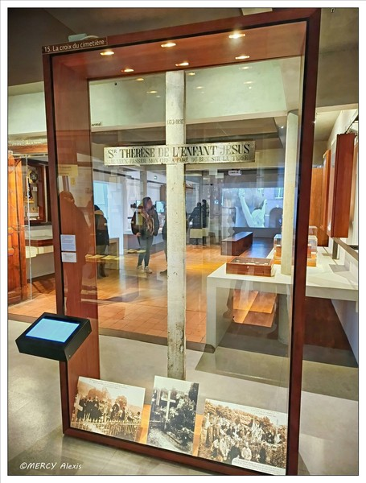
La Croix qui surplombe la tombe de Thérèse de 1910 à 1923, au cimetière de Lisieux.

Slide 23
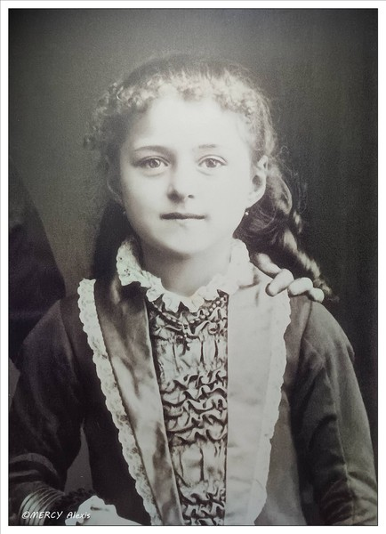
Thérèse enfant

Slide 24
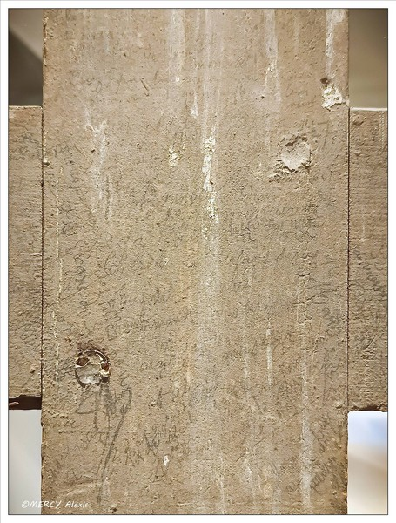
Croix entièrement recouverte de suppliques et hommages écrits par les pèlerins.

Slide 25
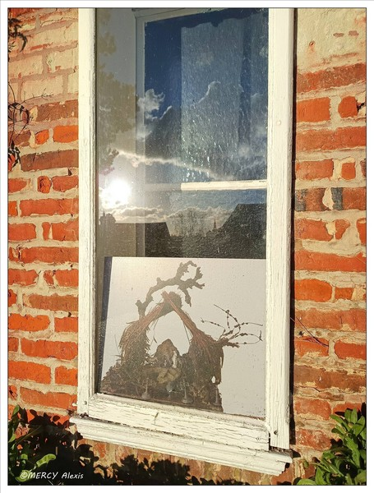
L'endroit où Thérèse plaçait sa crèche de Noël, au fond du jardin.

Slide 26
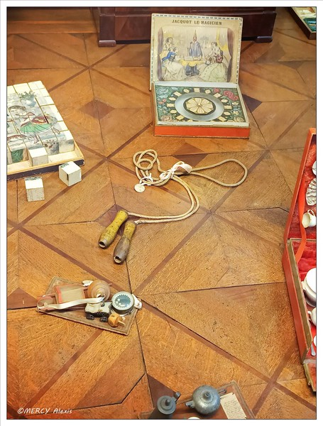
Le jouet préféré de Thérèse, sa corde à sauter.

Slide 27
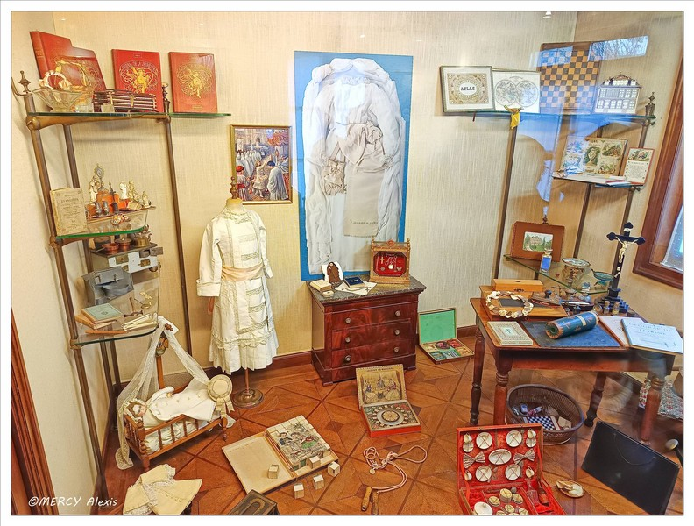
Les jouets de Thérèse.

Slide 28
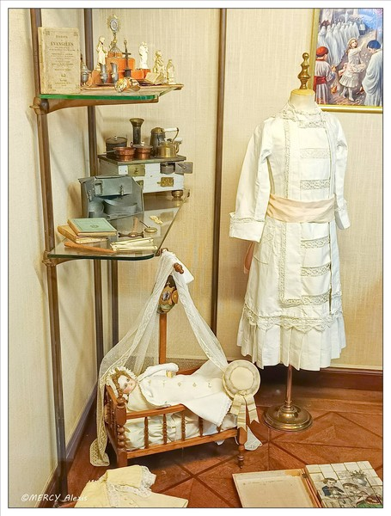
Les jouets de Thérèse.

Slide 29
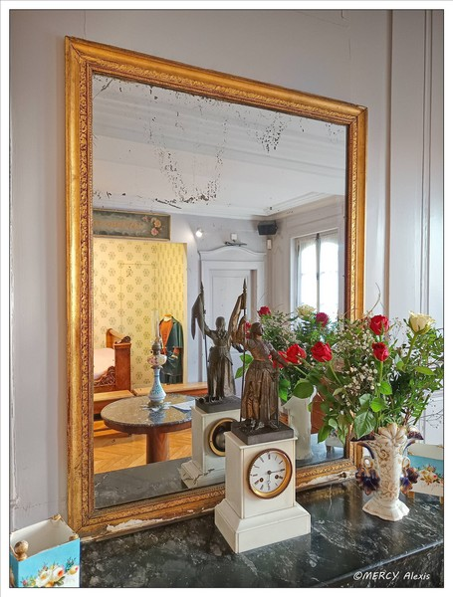
Miroir d'époque.

Slide 30
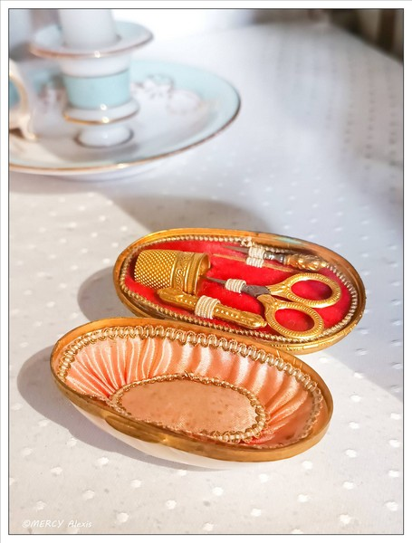
Nécessaire à couture.

Slide 31
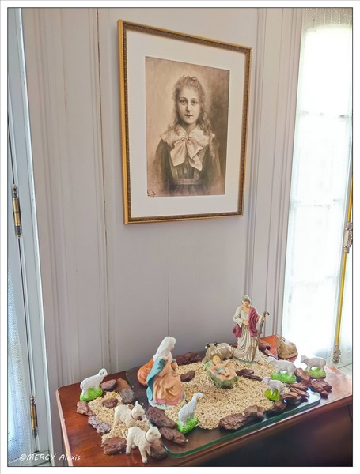
Portrait de Thérèse au fusain, par sa sœur Céline.

Slide 32
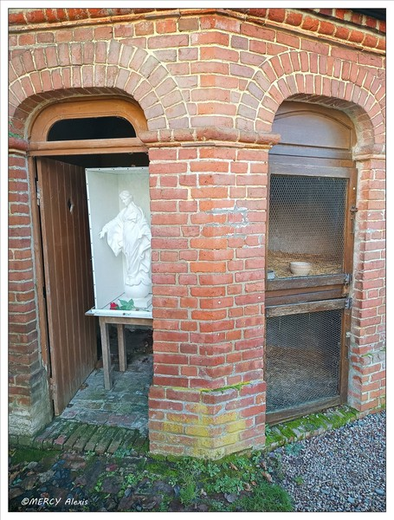
Clapier à lapins, et statue de la Vierge Marie.

Slide 33
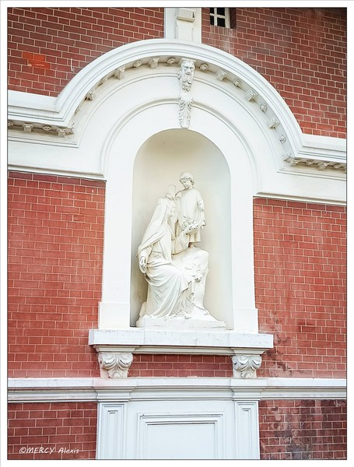
Statue de Sainte-Thérèse de l'Enfant Jésus

Slide 34
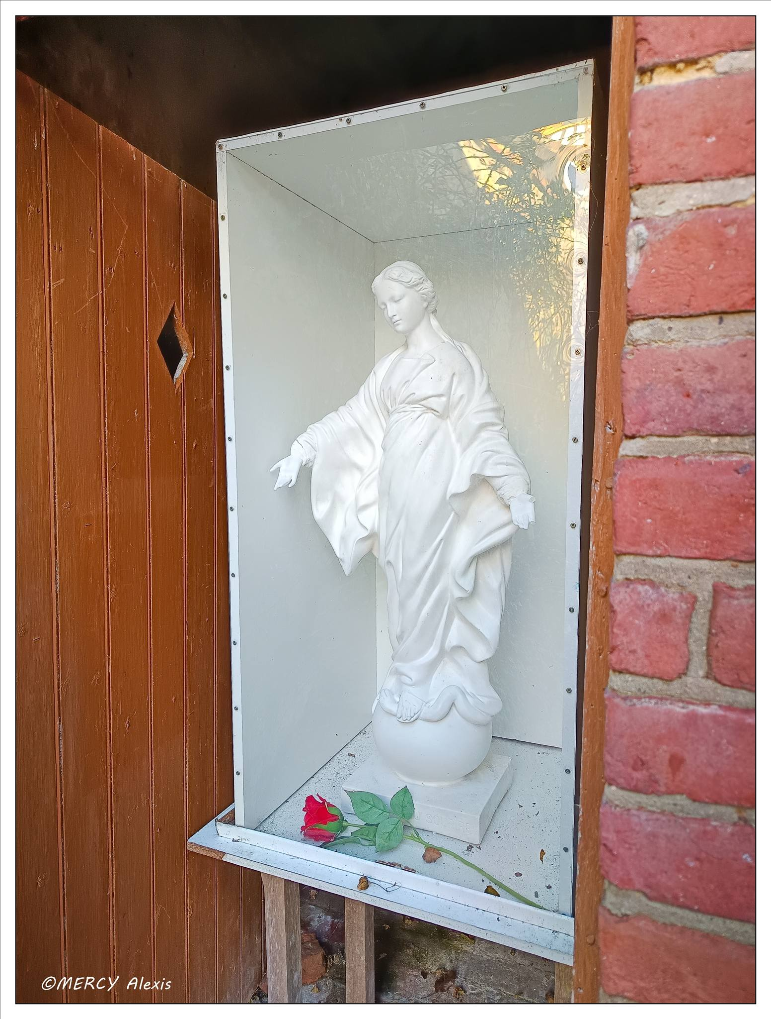
Statue de la Vierge Marie.

Slide 35
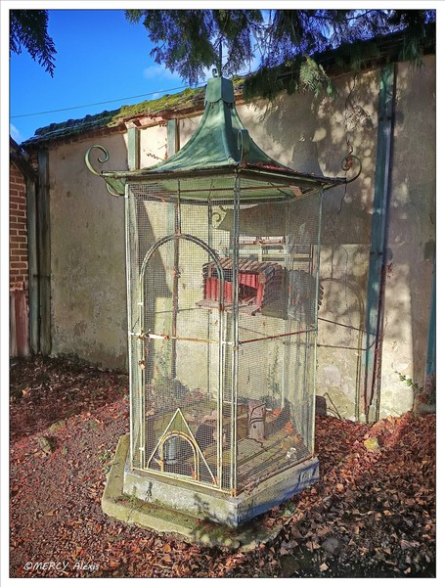
Une ancienne volière.

Slide 36
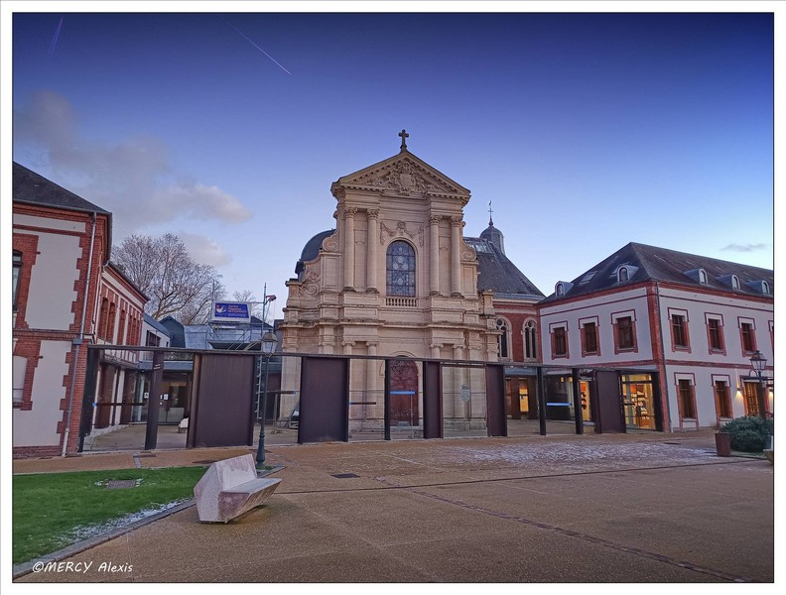
Le Carmel de Lisieux.

Slide 37
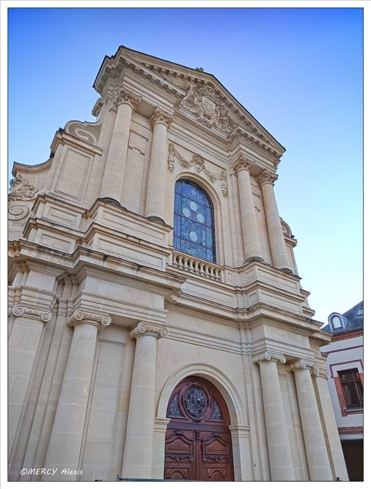
Le Carmel de Lisieux.

Slide 38
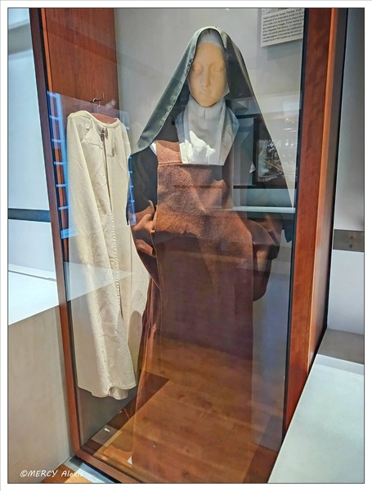
Habit porté par Sainte-Thérèse.

Slide 39
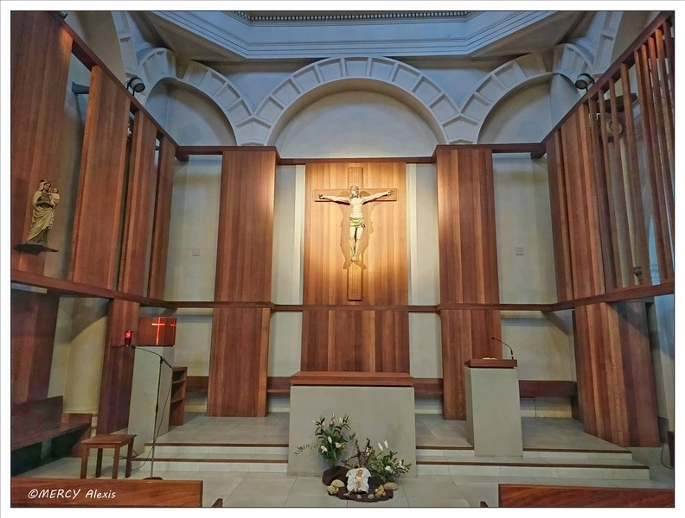
La chapelle du Carmel de Lisieux.

Slide 40
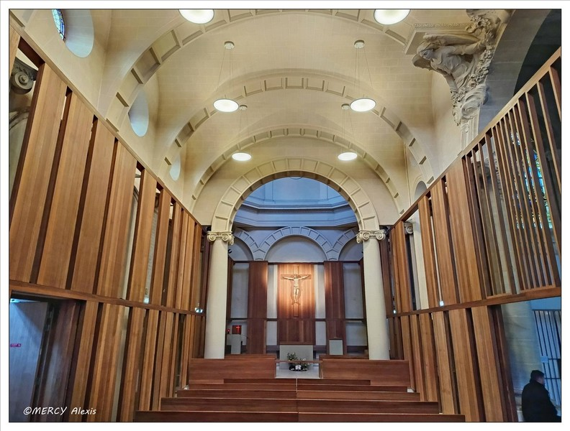
La chapelle du Carmel.

Slide 41
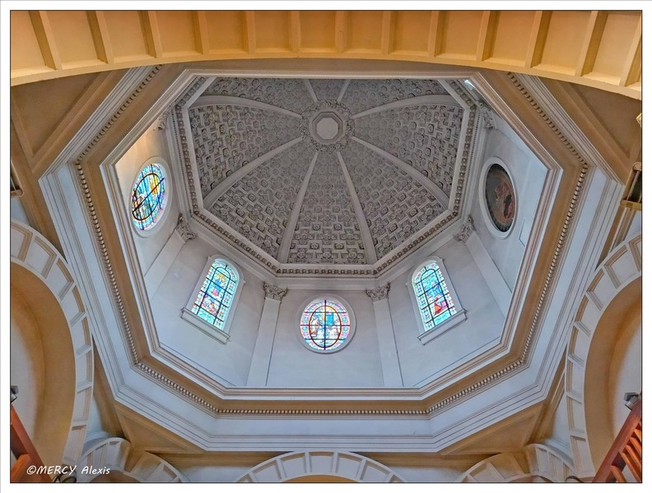
Coupole de la chapelle du Carmel de Lisieux

Slide 42
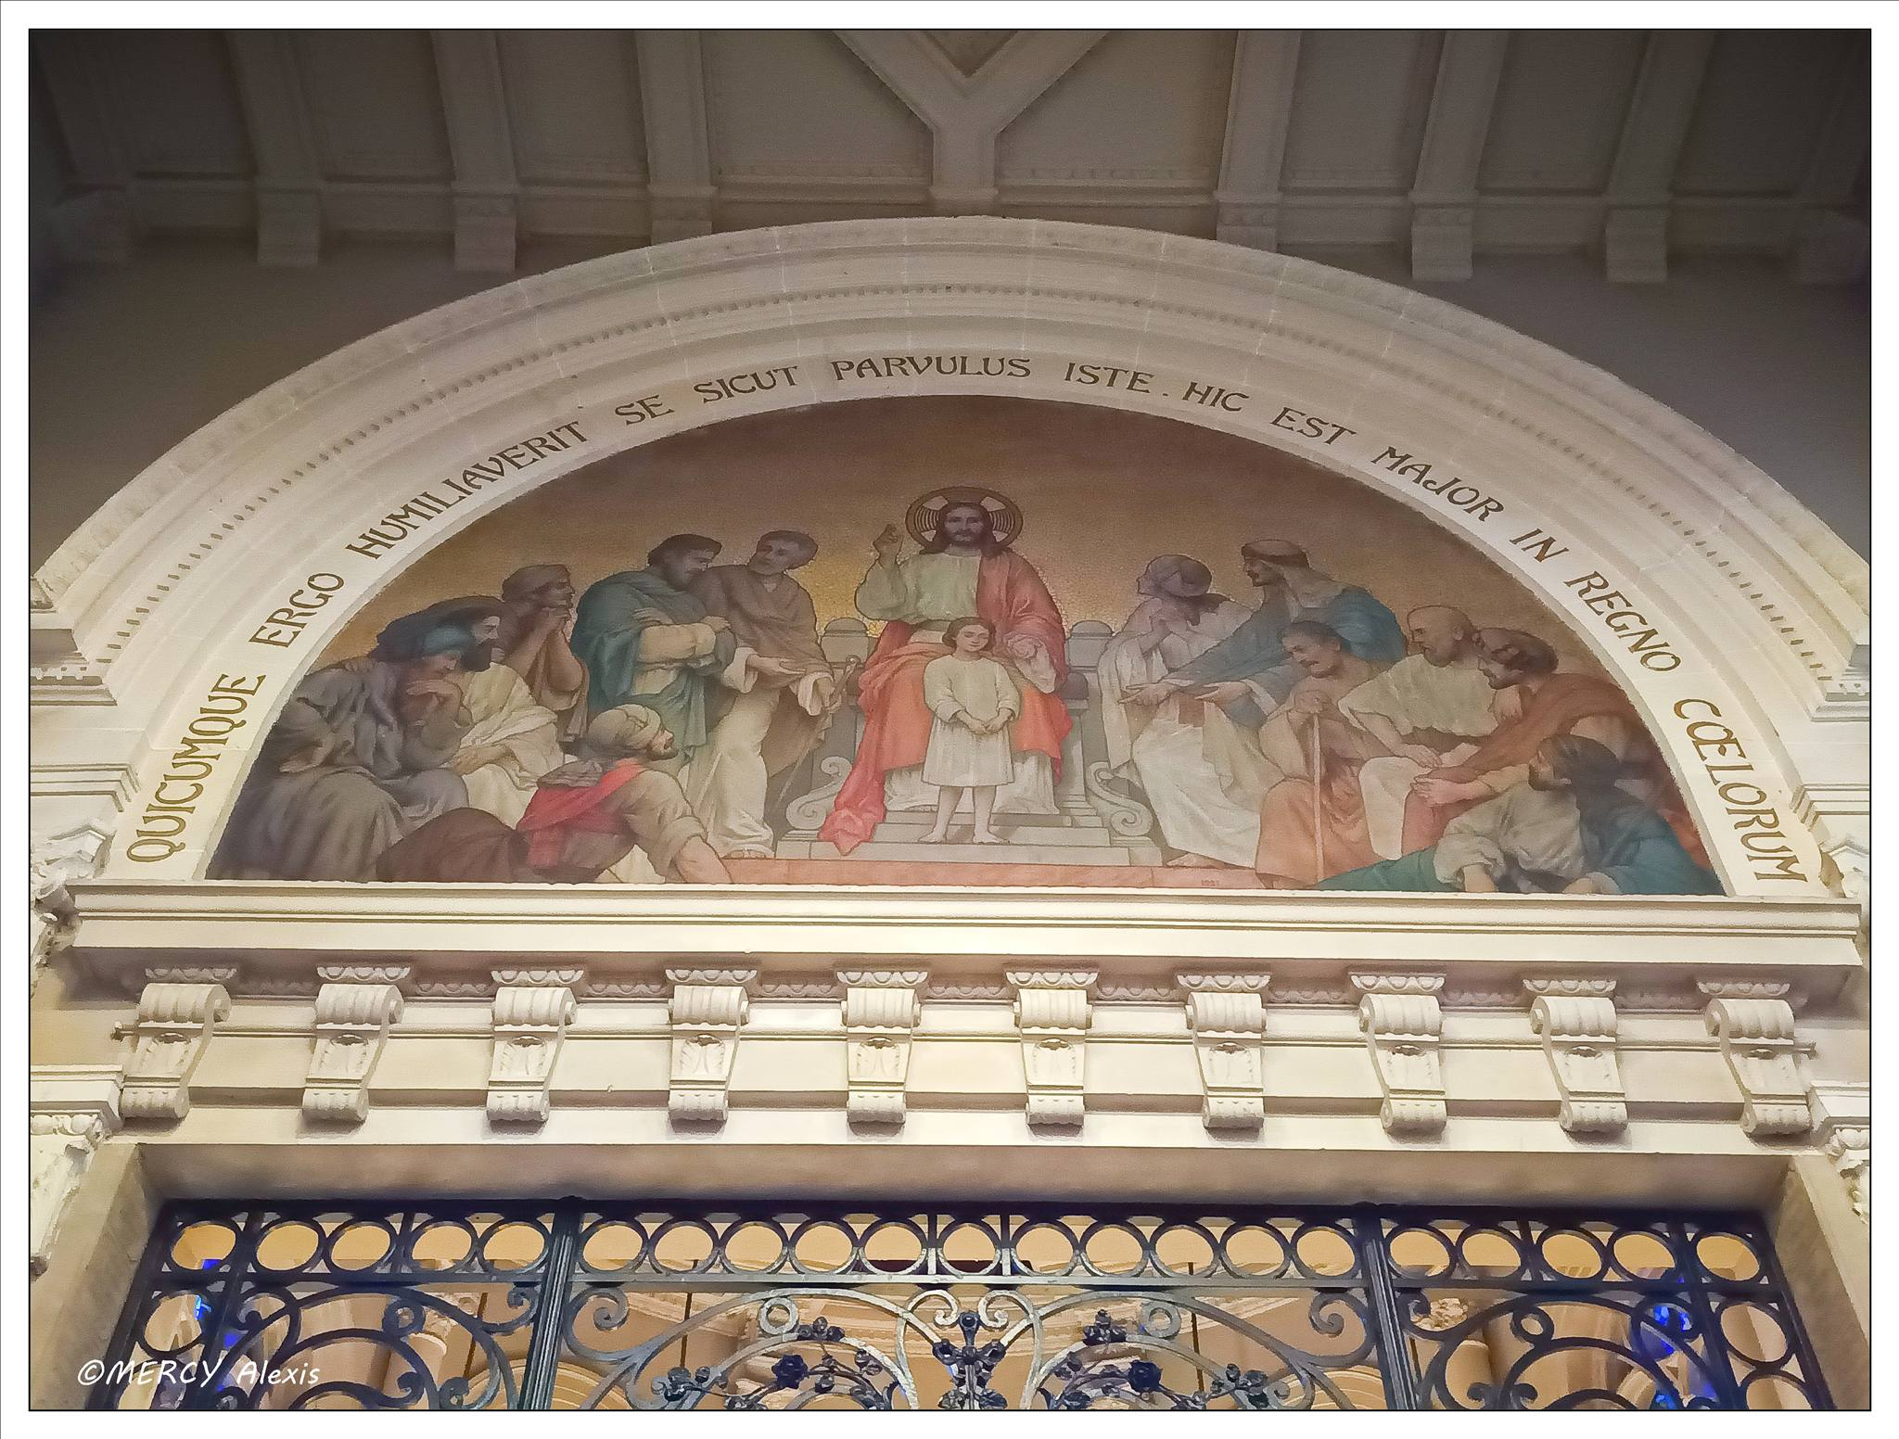
«Celui qui s'abaissera comme ce petit enfant, celui-là est le plus grand dans le royaume des cieux»

Slide 43
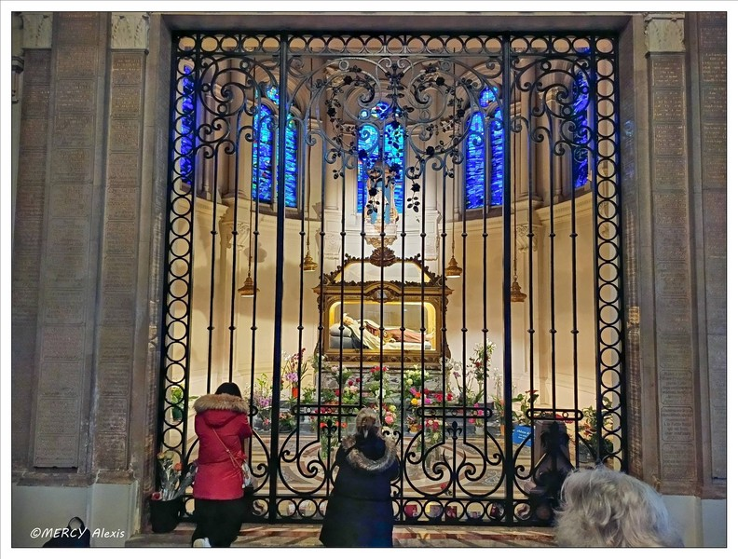
La Châsse contenant les reliques de Sainte-Thérèse et son gisant de cire.

Slide 44
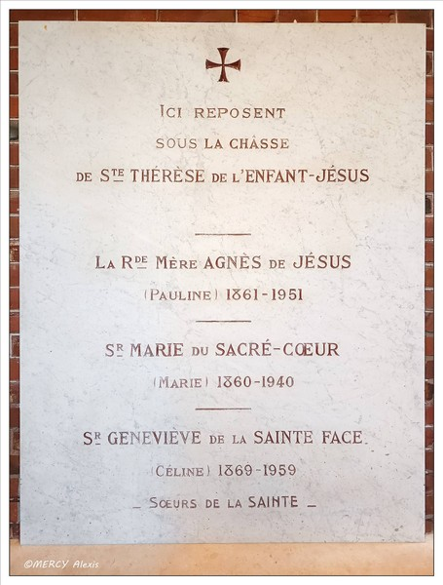

Slide 45
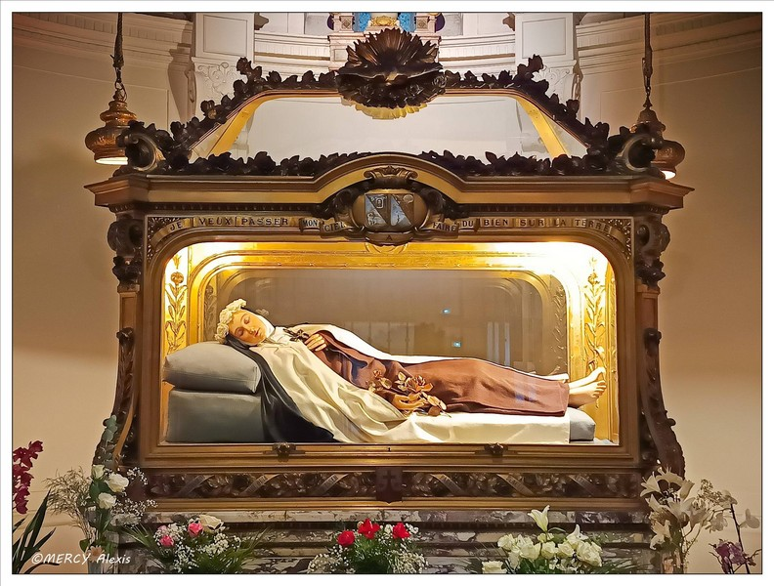
La châsse contenant le gisant de Sainte-Thérèse de Lisieux
au Carmel.

Slide 46
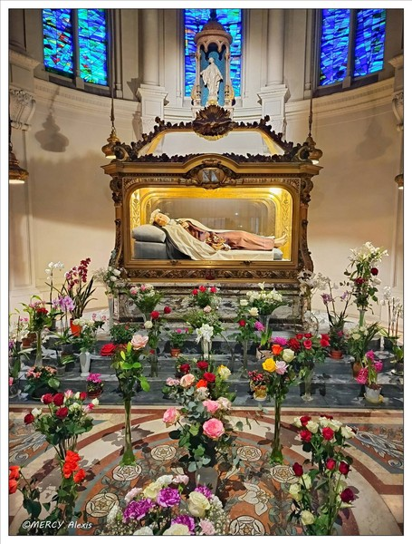
La Châsse contenant les reliques de Sainte-Thérèse et son gisant
de cire.

Slide 47
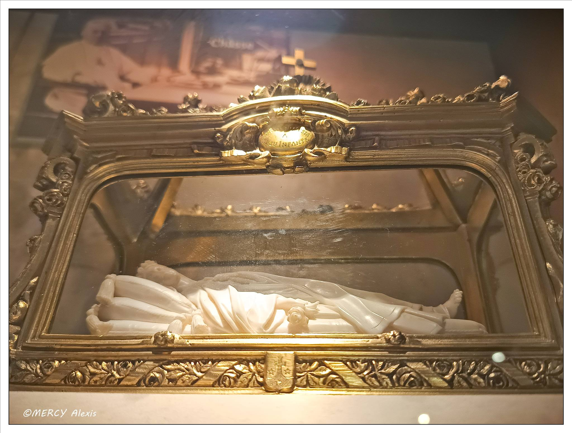
Réplique miniature de la châsse des reliques de Sainte-Thérèse. Elle se trouvait sur le bureau du Pape XI.

Slide 48
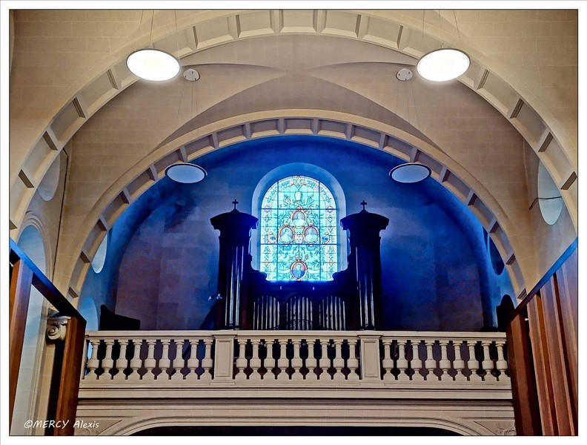
L'orgue du Carmel de Lisieux.

Slide 49
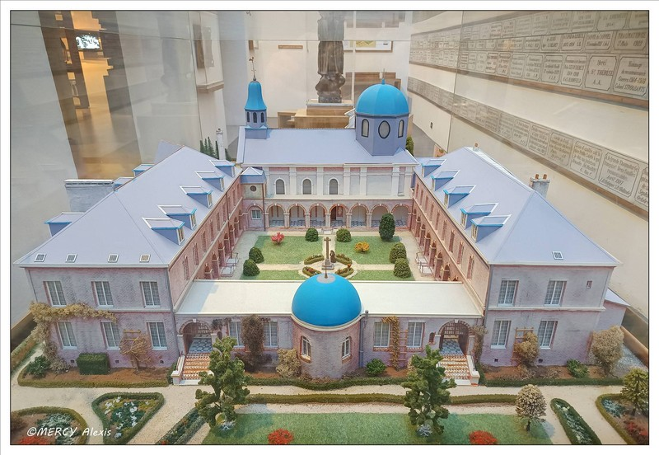
Maquette du Carmel à l'époque de Thérèse.

Slide 50

Le lit où fut alitée Thérèse lors de sa maladie nerveuse suite au départ de sa sœur Pauline au Carmel.

Slide 51
La statue de la Vierge, à droite, est une copie de la Vierge au Sourire, que vit Thérèse avant de guérir spontanément suite
à cette vision.

Slide 52

Le lit où fut alitée Thérèse lors de sa maladie nerveuse suite au départ de sa sœur Pauline au Carmel.

Slide 53

Le lit où fut alitée Thérèse lors de sa maladie nerveuse suite au départ de sa sœur Pauline au Carmel.

Slide 54

Le petit jardin de Thérèse.

Slide 55

Le puits.

Slide 56

Le salon.

Slide 57

Le salon.

Slide 58

Le sol de la chambre de Thérèse.

Slide 59

Objets dans une vitrine.

Slide 60

Plaques de reconnaissances à Sainte-Thérèse pour des guérisons ou autres.

Slide 61

Portrait de Thérèse.

Slide 62

La porte d'origine de sa cellule au Carmel.

Slide 63

Première statue de Thérèse de l'Enfant Jésus et de la Sainte Face. 1909.

Slide 64

Première ébauche des œuvres complètes du recueil Histoire d'une Âme.

Slide 65

Le carrelage est celui du couloir qui se trouvait devant cette porte.

Slide 66

Thérèse jouait des pièces de théâtre. Ici l'épée qui servi à jouer Jeanne d'Arc.

Slide 67

Un arbre qui a connu Thérèse.

Slide 68

Portraits de la famille Martin.

Slide 69

Tableau figurant les promenades normandes de Thérèse.

Slide 70

Un des nombreux groupes de soldats qui sont venus prier sur la tombe de Sœur Thérèse de l'Enfant Jésus pendant la Guerre (1915).

Slide 71






2675
Internet
VIVRE D'AMOUR St Thérèse
DE LISIEUX
Frère Éphraïm
Création

